Slide 1
DEPARTAMENTO DE CIENCIAS DE LA VIDA Y DE LA AGRICULTURA
CARRERA DE INGENIERÍA EN BIOTECNOLOGÍA
PROYECTO DE TITULACIÓN PREVIO A LA OBTENCIÓN DEL TÍTULO DE
INGENIERO EN BIOTECNOLOGÍA
“Marcaje fluorescente de la proteína de superficie Gp63
de Leishmania mexicana mediante CRISPR/Cas9”
Gómez Hinostroza, Edgar Sebastián
Directora: Torres Arias, Marbel Ph.D.
Sangolquí, 2019

Slide 2

“Localización de micro-vesículas parasitarias
mediante microscopía confocal”).
PIC 021-2017
Centro de Nanociencia y Nanotecnología
Notes:
Esta investigación se realizó dentro del Proyecto Localización de microvesículas parasitarias mediante microscopía confocal. financiado por el centro de nanociencia y nanotecnología.

Slide 3

Contenidos
Introducción
Objetivos
  Objetivo general
  Objetivos específicos
Metodología
Resultados y discusión
Conclusiones
Recomendaciones

Slide 4
Contenidos
Introducción
Objetivos
  Objetivo general
  Objetivos específicos
Metodología
Resultados y discusión
Conclusiones
Recomendaciones

Slide 5
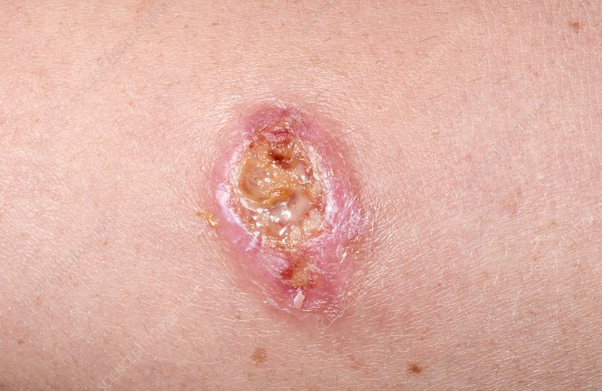
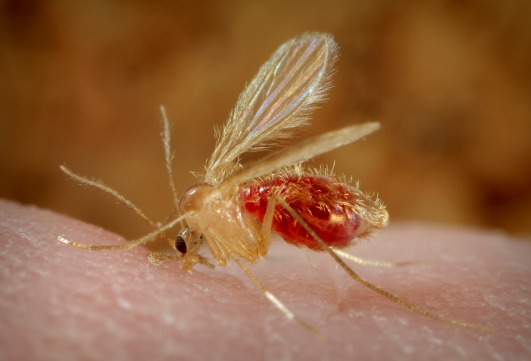
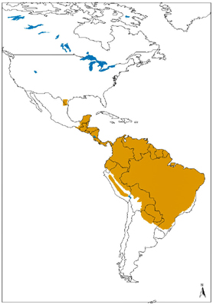
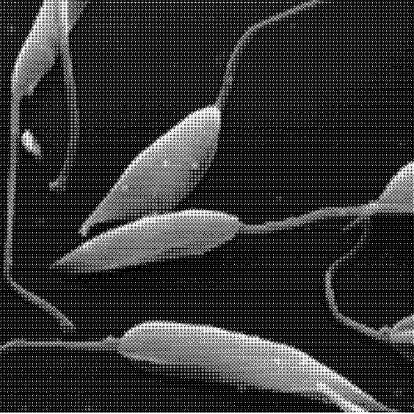
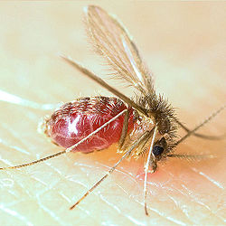
Introducción
Leishmaniasis
Leishmaniasis cutánea
Phlebotomus spp.
Distribución de leishmaniasis
cutánea en América
Leishmania spp.
Lutzomyia spp.
(Handler y cols., 2015; Meunier, 2014; OMS, 2018a; Romero, 2007)

Slide 6
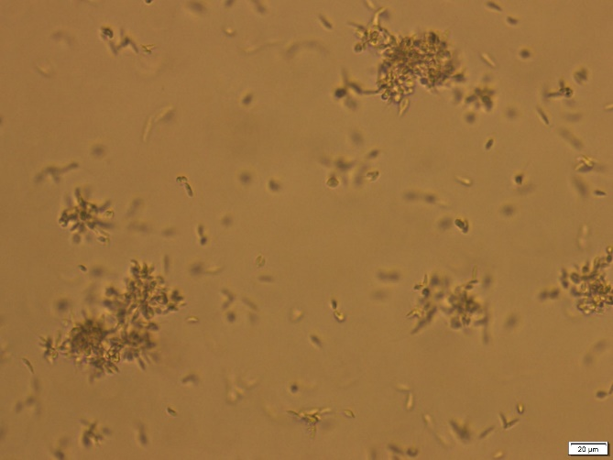
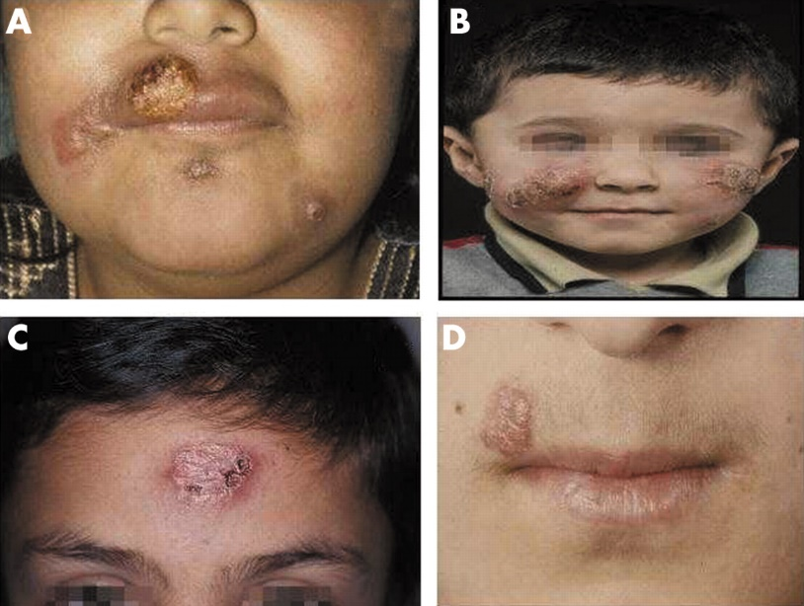
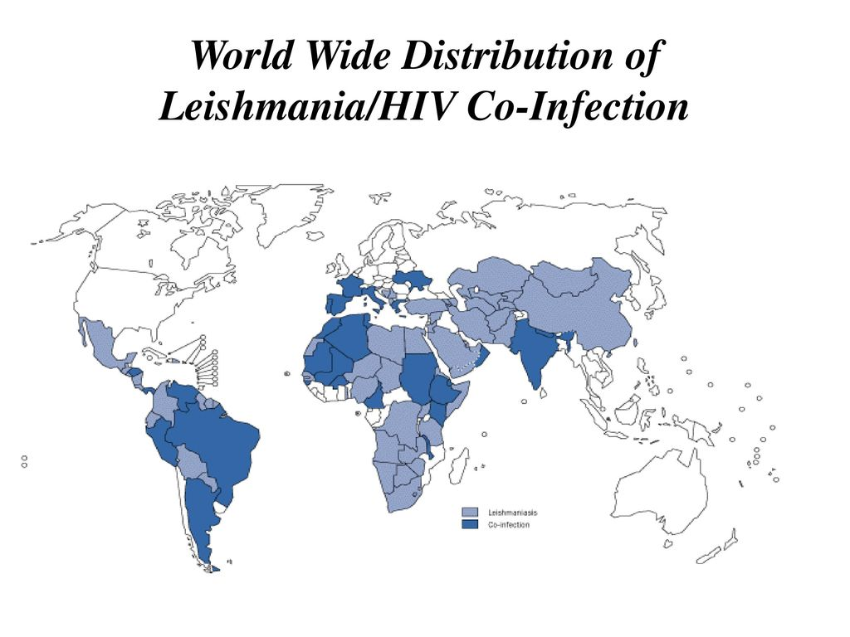
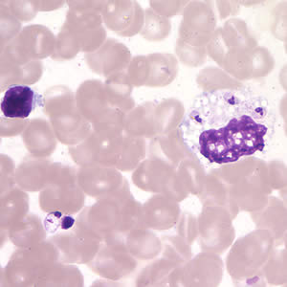
Introducción
Leishmaniasis
Población vulnerable:
individuos inmunodeprimidos y niños
Diagnóstico por conteo directo
de amastigotes o cultivo
(Desjeux y cols., 2003; Reithinger y Dujardin, 2007; Elmahallawy y cols., 2014)

Slide 7
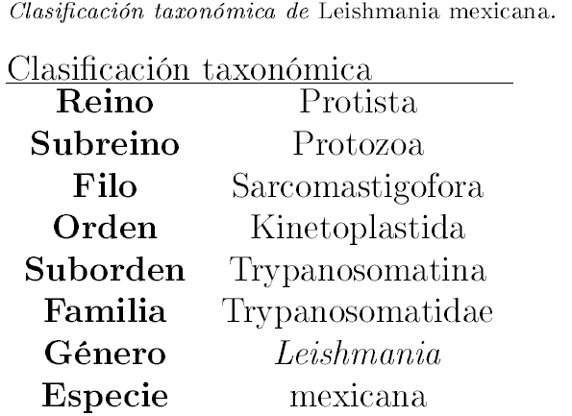
Introducción
Leishmania spp.
(Kato y cols., 2016; Keas, 1999)

Slide 8
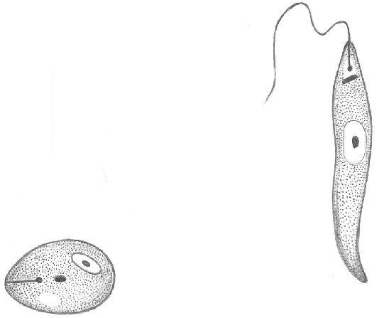
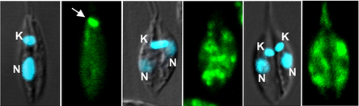
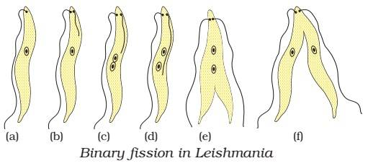
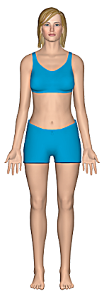
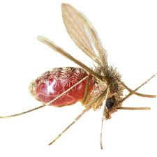
Introducción
Leishmania spp.
Amastigote
Promastigote
Reproducción
Huéspedes
(Bard, 1989; Sunter y Gull, 2017)

Slide 9
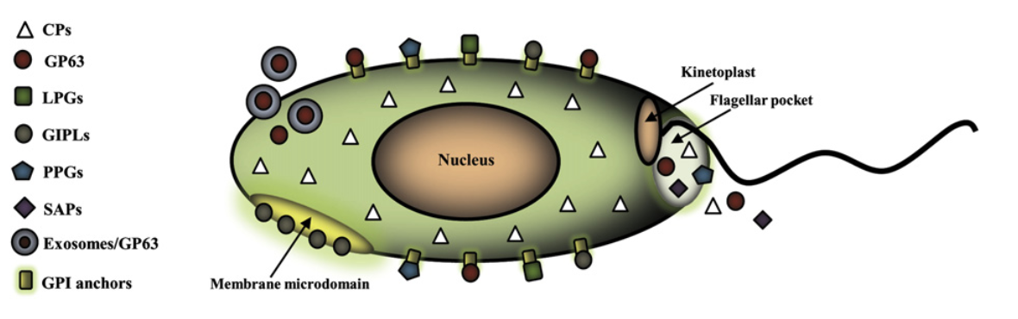
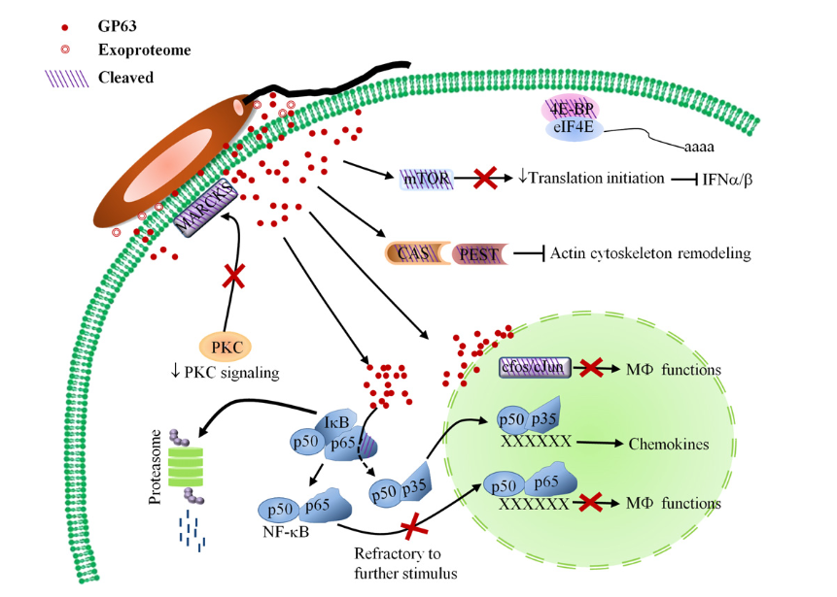
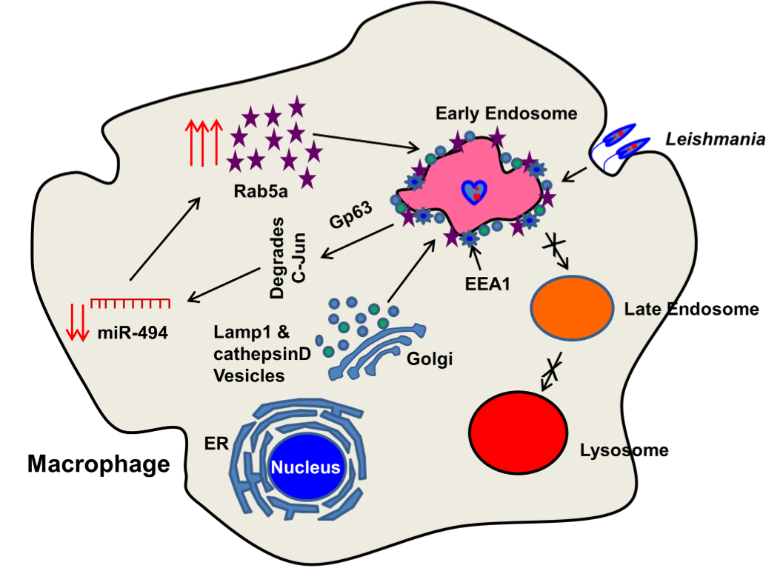
Introducción
Leishmania spp.
(Kumar y cols., 2017; Olivier y cols., 2012)
Notes:
Existen factores de virulencia que facilitan la infección a los macrófagos, muchos de estos factores están anclados a GPI. GP63 es el factor de virulencia más importante y actúa al inhibir rutas de señalización dentro de los macrófagos. Inhibe la señalización de la protein quinasa C, la producción de IFN alfa y beta, así como el remodelamiento del citoesqueleto. De esta manera Leishmania es capaz de sobrevivir en endosomas tempranos.

Slide 10
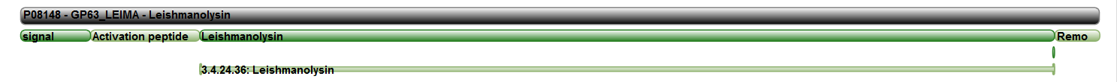
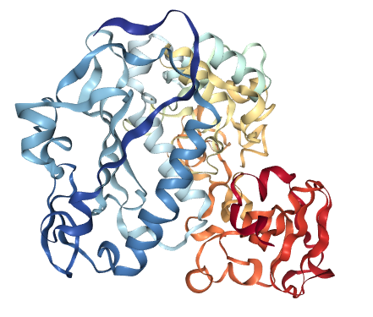
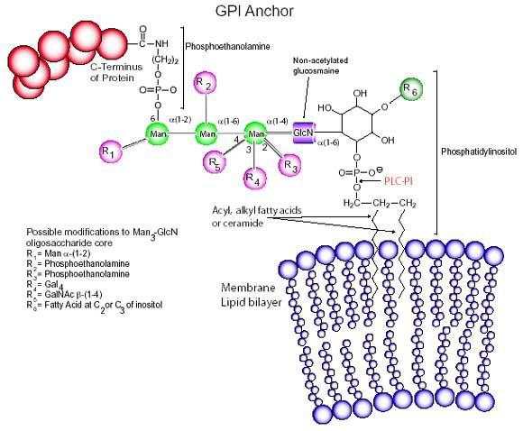
Introducción
GP63
Traducción y procesamiento de GP63
Estructura terciaria de GP63
Anclaje de GP63 a GPI
(Bouvier, 2004; Joshia y cols., 2002; Baker y cols., 1999)
Notes:
¿Por qué GP63? Proteína importante para infección a macrófagos, encontrada en alto número en la membrana del parásito y de los microvesículas que expulse.
El conocer en dónde se encuentra esta proteína en tiempo real, es importante para poder desarrollar mejores técnicas de diagnóstico.

Slide 11
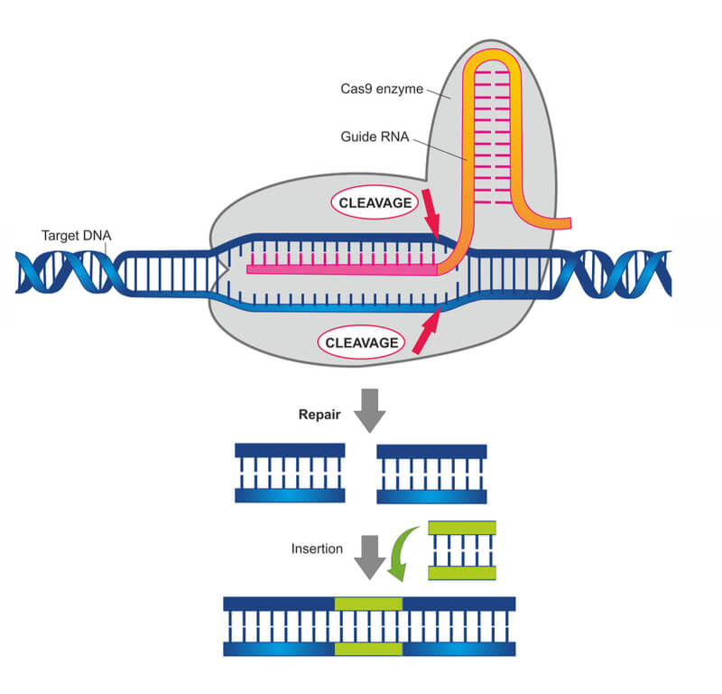
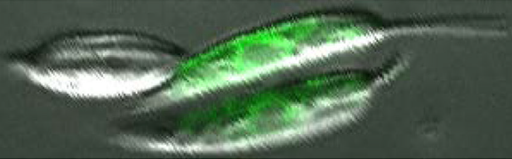
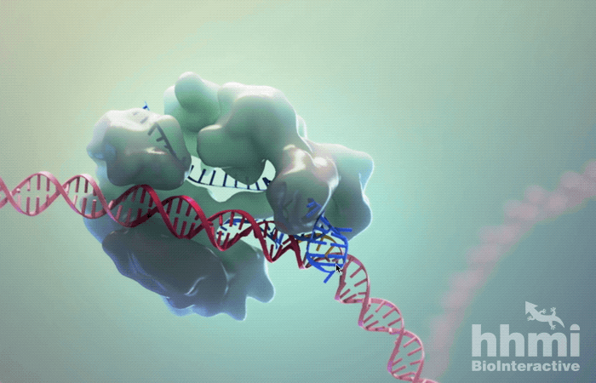
Introducción
Edición genómica de Leishmania spp.
Proteínas citoplasmáticas
CRISPR/Cas9
Proteína flagelar
(Doudna y cols., 2014; Ran y cols., 2013; Sander y cols., 2014; Zhang y cols., 2014)
Notes:
Se podría utilizar la tecnología CRISPR/Cas9 para marcar a GP63, debido a que ha probado ser exitosa en el marcaje de otras proteínas.

Slide 12
Contenidos
Introducción
Objetivos
  Objetivo general
  Objetivos específicos
Metodología
Resultados y discusión
Conclusiones
Recomendaciones

Slide 13
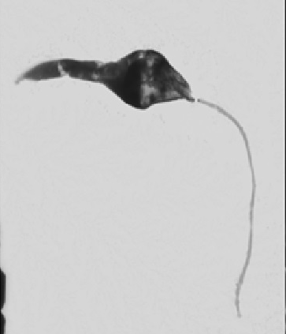
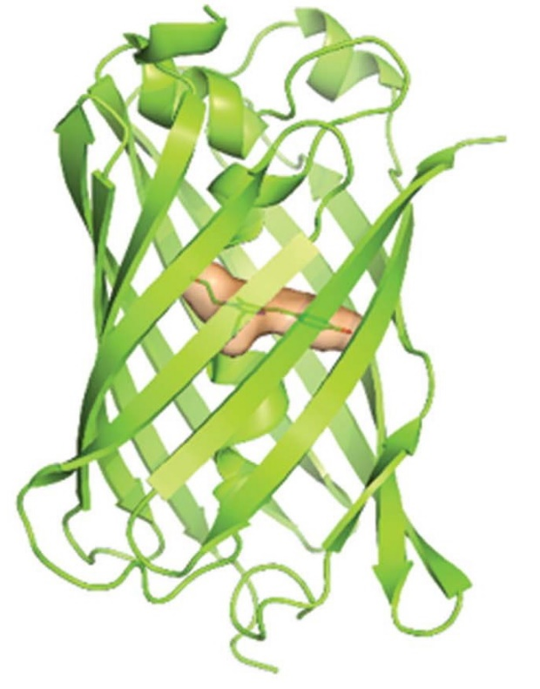
Objetivos
Objetivo general
  Marcar con fluorescencia a la proteína de superficie GP63 de Leishmania mexicana mediante CRISPR/Cas9.

Slide 14
Objetivos específicos
Objetivos
Transfectar promastigotes de Leishmania mexicana con un segmento de ADN que contenga el gen de la proteína fluorescente (GFP).
Observar fluorescencia de promastigotes de Leishmania mexicana con un microscopio de fluorescencia.
Comprobar que se ha modificado el genoma con el gen de GFP mediante PCR.
Realizar un seguimiento de GP63:GFP en la multiplicación parasitaria.

Slide 15
Contenidos
Introducción
Objetivos
  Objetivo general
  Objetivos específicos
Metodología
Resultados y discusión
Conclusiones
Recomendaciones

Slide 16
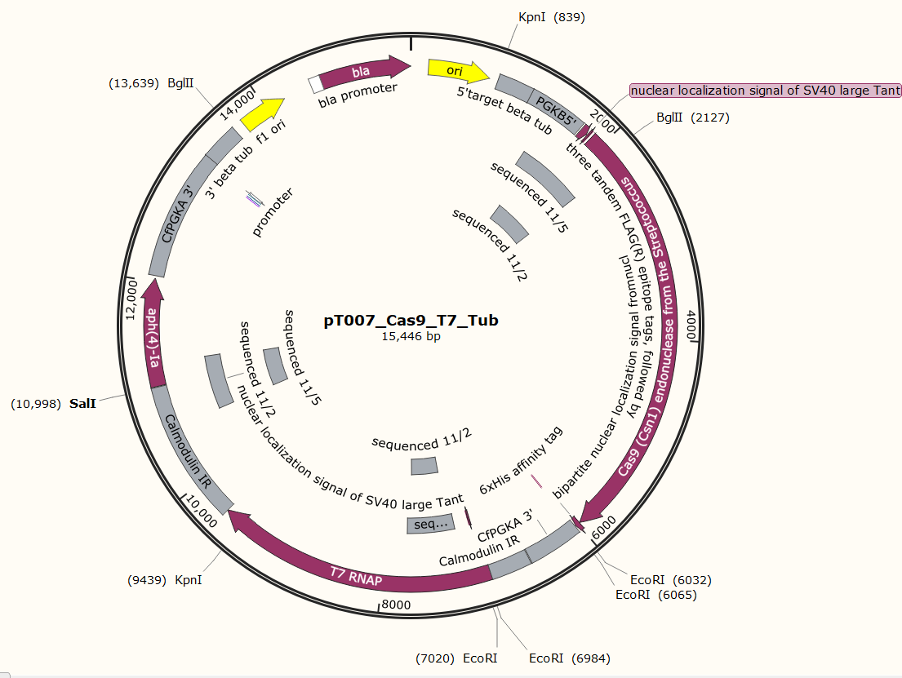
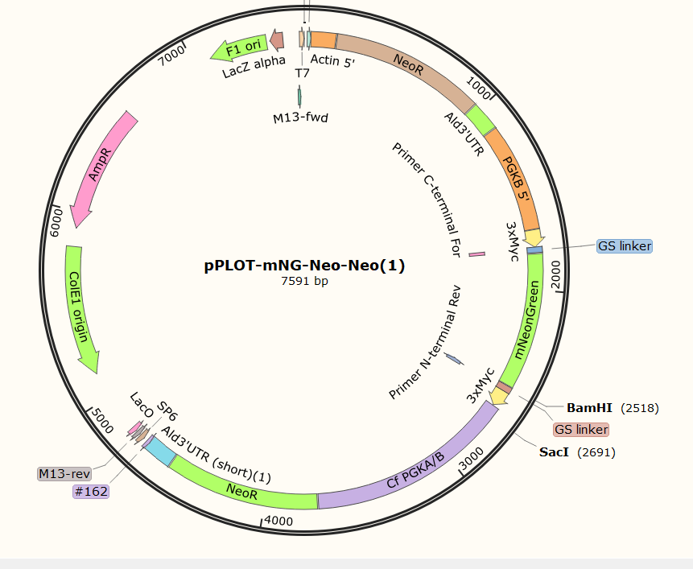
Metodología
Plásmidos utilizados
(Beneke y cols., 2017)

Slide 17
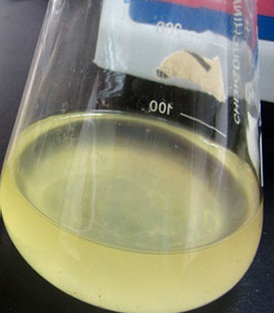
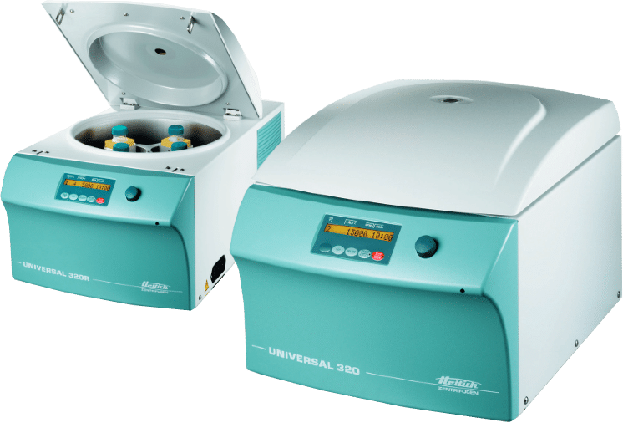
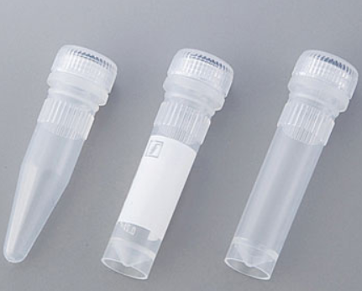
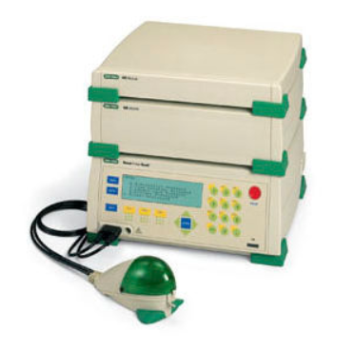

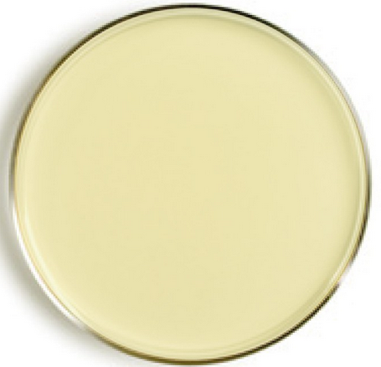

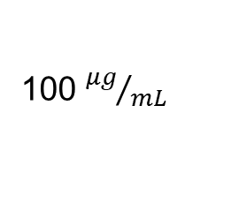
Metodología
Transformación de E. coli
Amp
100 ${μg}/{mL}$

Slide 18
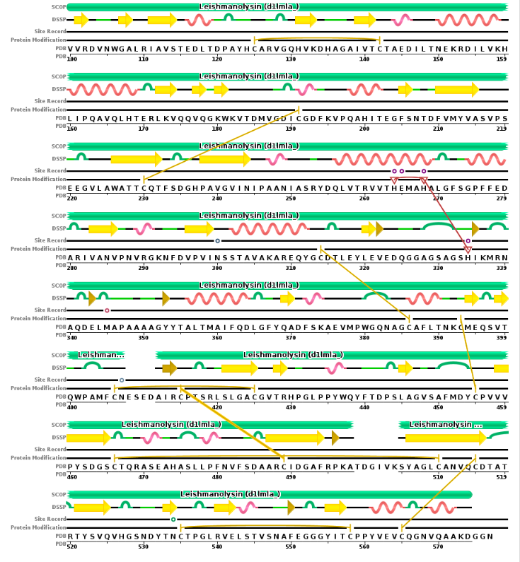
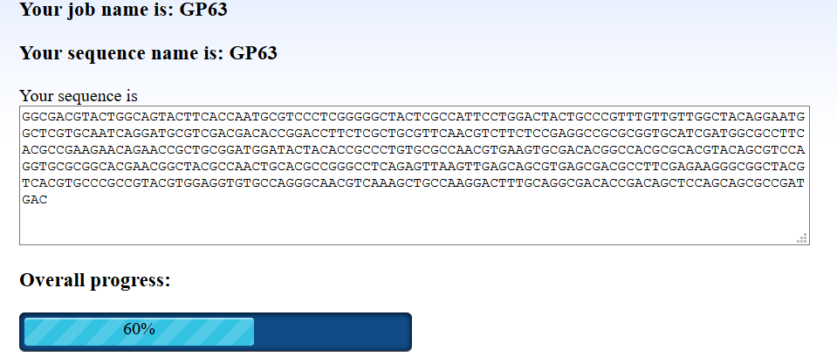
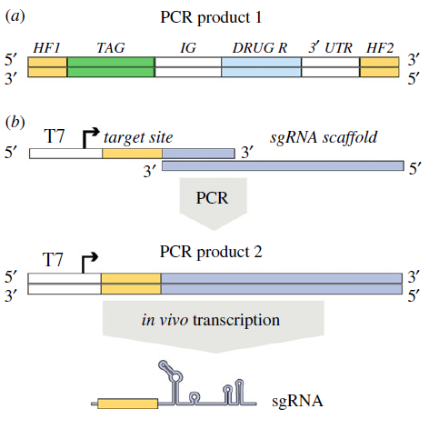
Metodología
Generación del ADNsg
Identificación de la secuencia diana

Slide 19
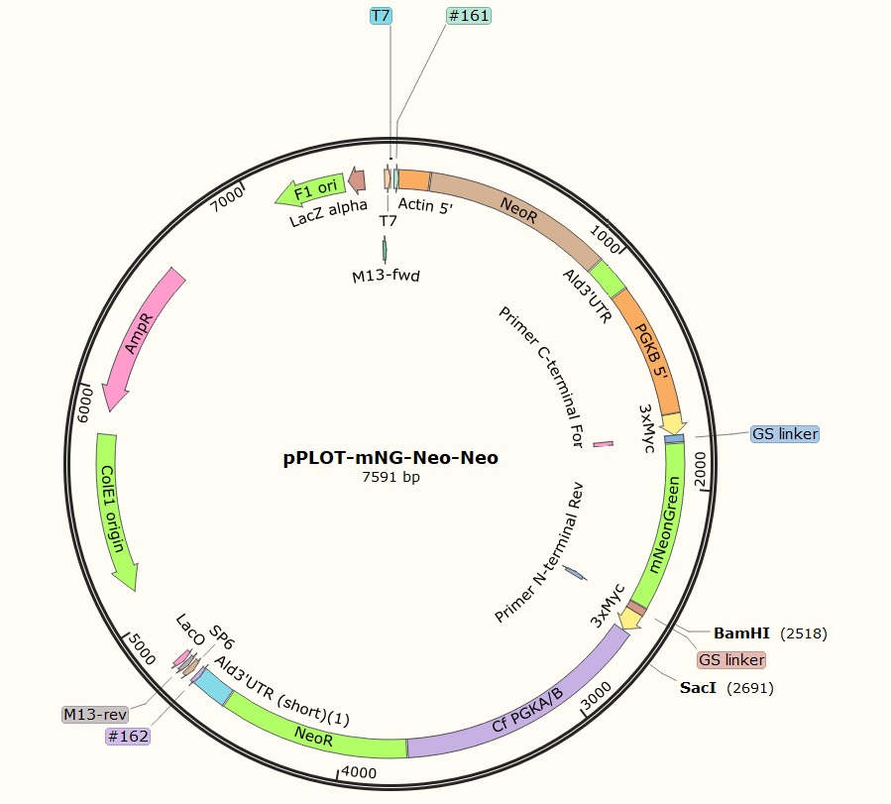

Metodología
Construcción del ADN donador
Amplificación por PCR
Inserción en pPLOT
Digestión secuencial
SacI | 2 horas
Precipitación con EtOH | -
BamHI | 1 hora 30 min
(Beneke y cols., 2017)

Slide 20
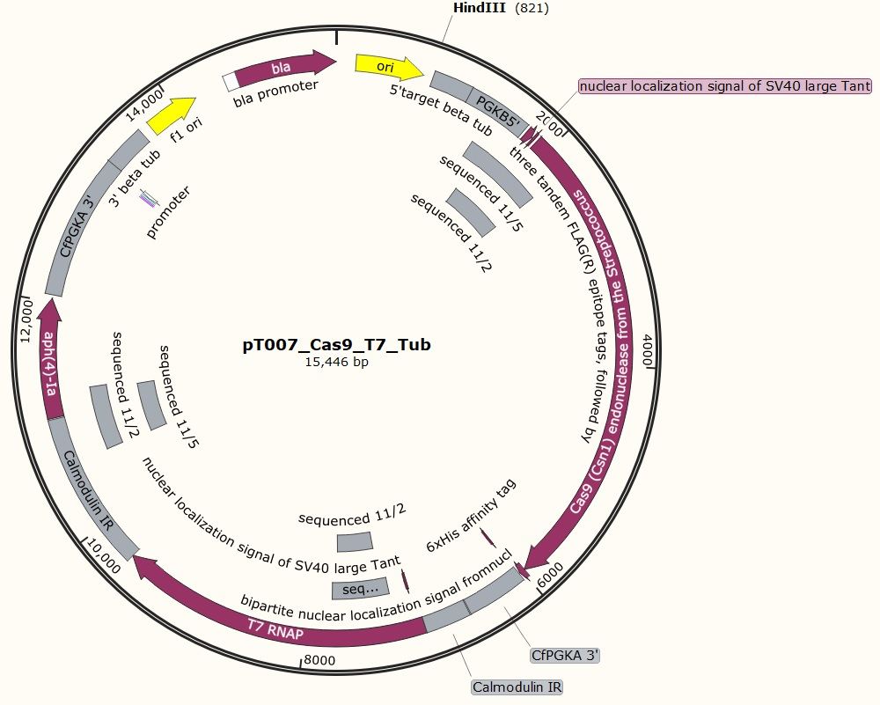
Metodología
ADN usado para las transfecciones
Primera transfección
Segunda transfección
(Beneke y cols., 2017)

Slide 21
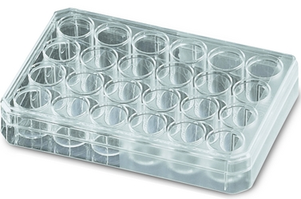
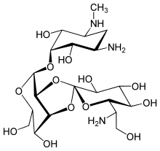
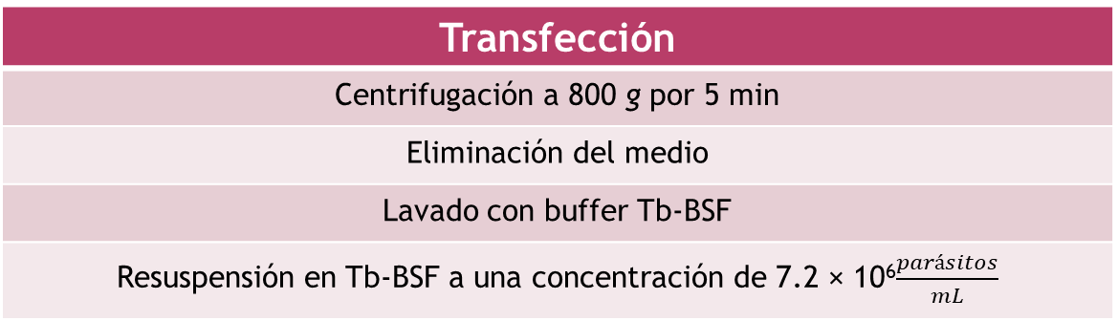
Metodología
Transfección de L. mexicana
Transfección
Centrifugación a 800 g por 5 min
Eliminación del medio
Lavado con buffer Tb-BSF
Resuspensión en Tb-BSF a una concentración de 7.2 × 10⁶$\frac{parásitos}{mL}$
Incubación por 8-16 horas
Selección 15-20 días
(Beneke y cols., 2017)

Slide 22
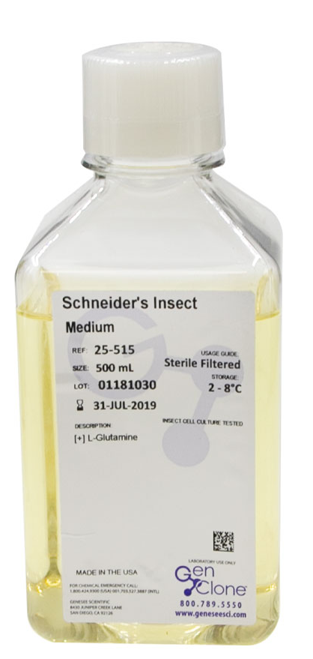
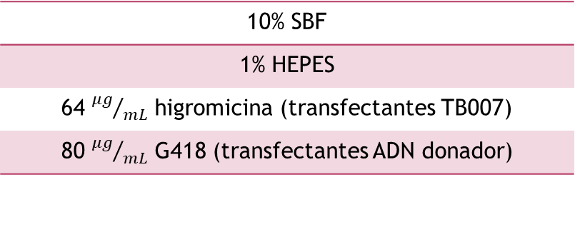
Metodología
Cultivo de L. mexicana
10% SBF
1% HEPES
64 ${μg}/{mL}$ higromicina (transfectantes TB007)
80 ${μg}/{mL}$ G418 (transfectantes ADN donador)
Medio Drosophila Schneider
Notes:
Medionormal de leishmania y leugo si sus

Slide 23
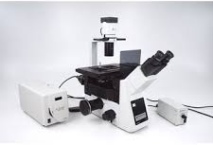
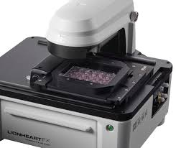
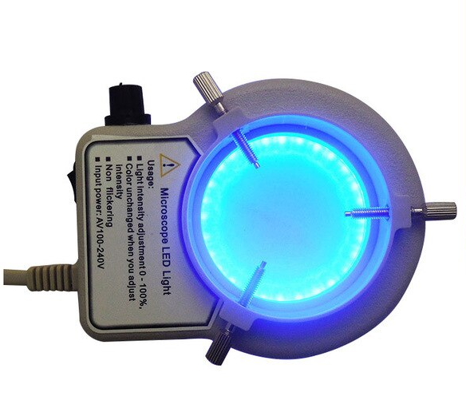
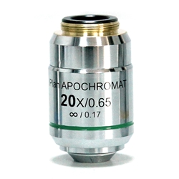
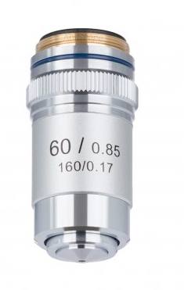
Metodología
Observación de fluorescencia
Microscopio de fluorescencia
Microscopio automatizado

Slide 24
Contenidos
Introducción
Objetivos
  Objetivo general
  Objetivos específicos
Metodología
Resultados y discusión
Conclusiones
Recomendaciones

Slide 25
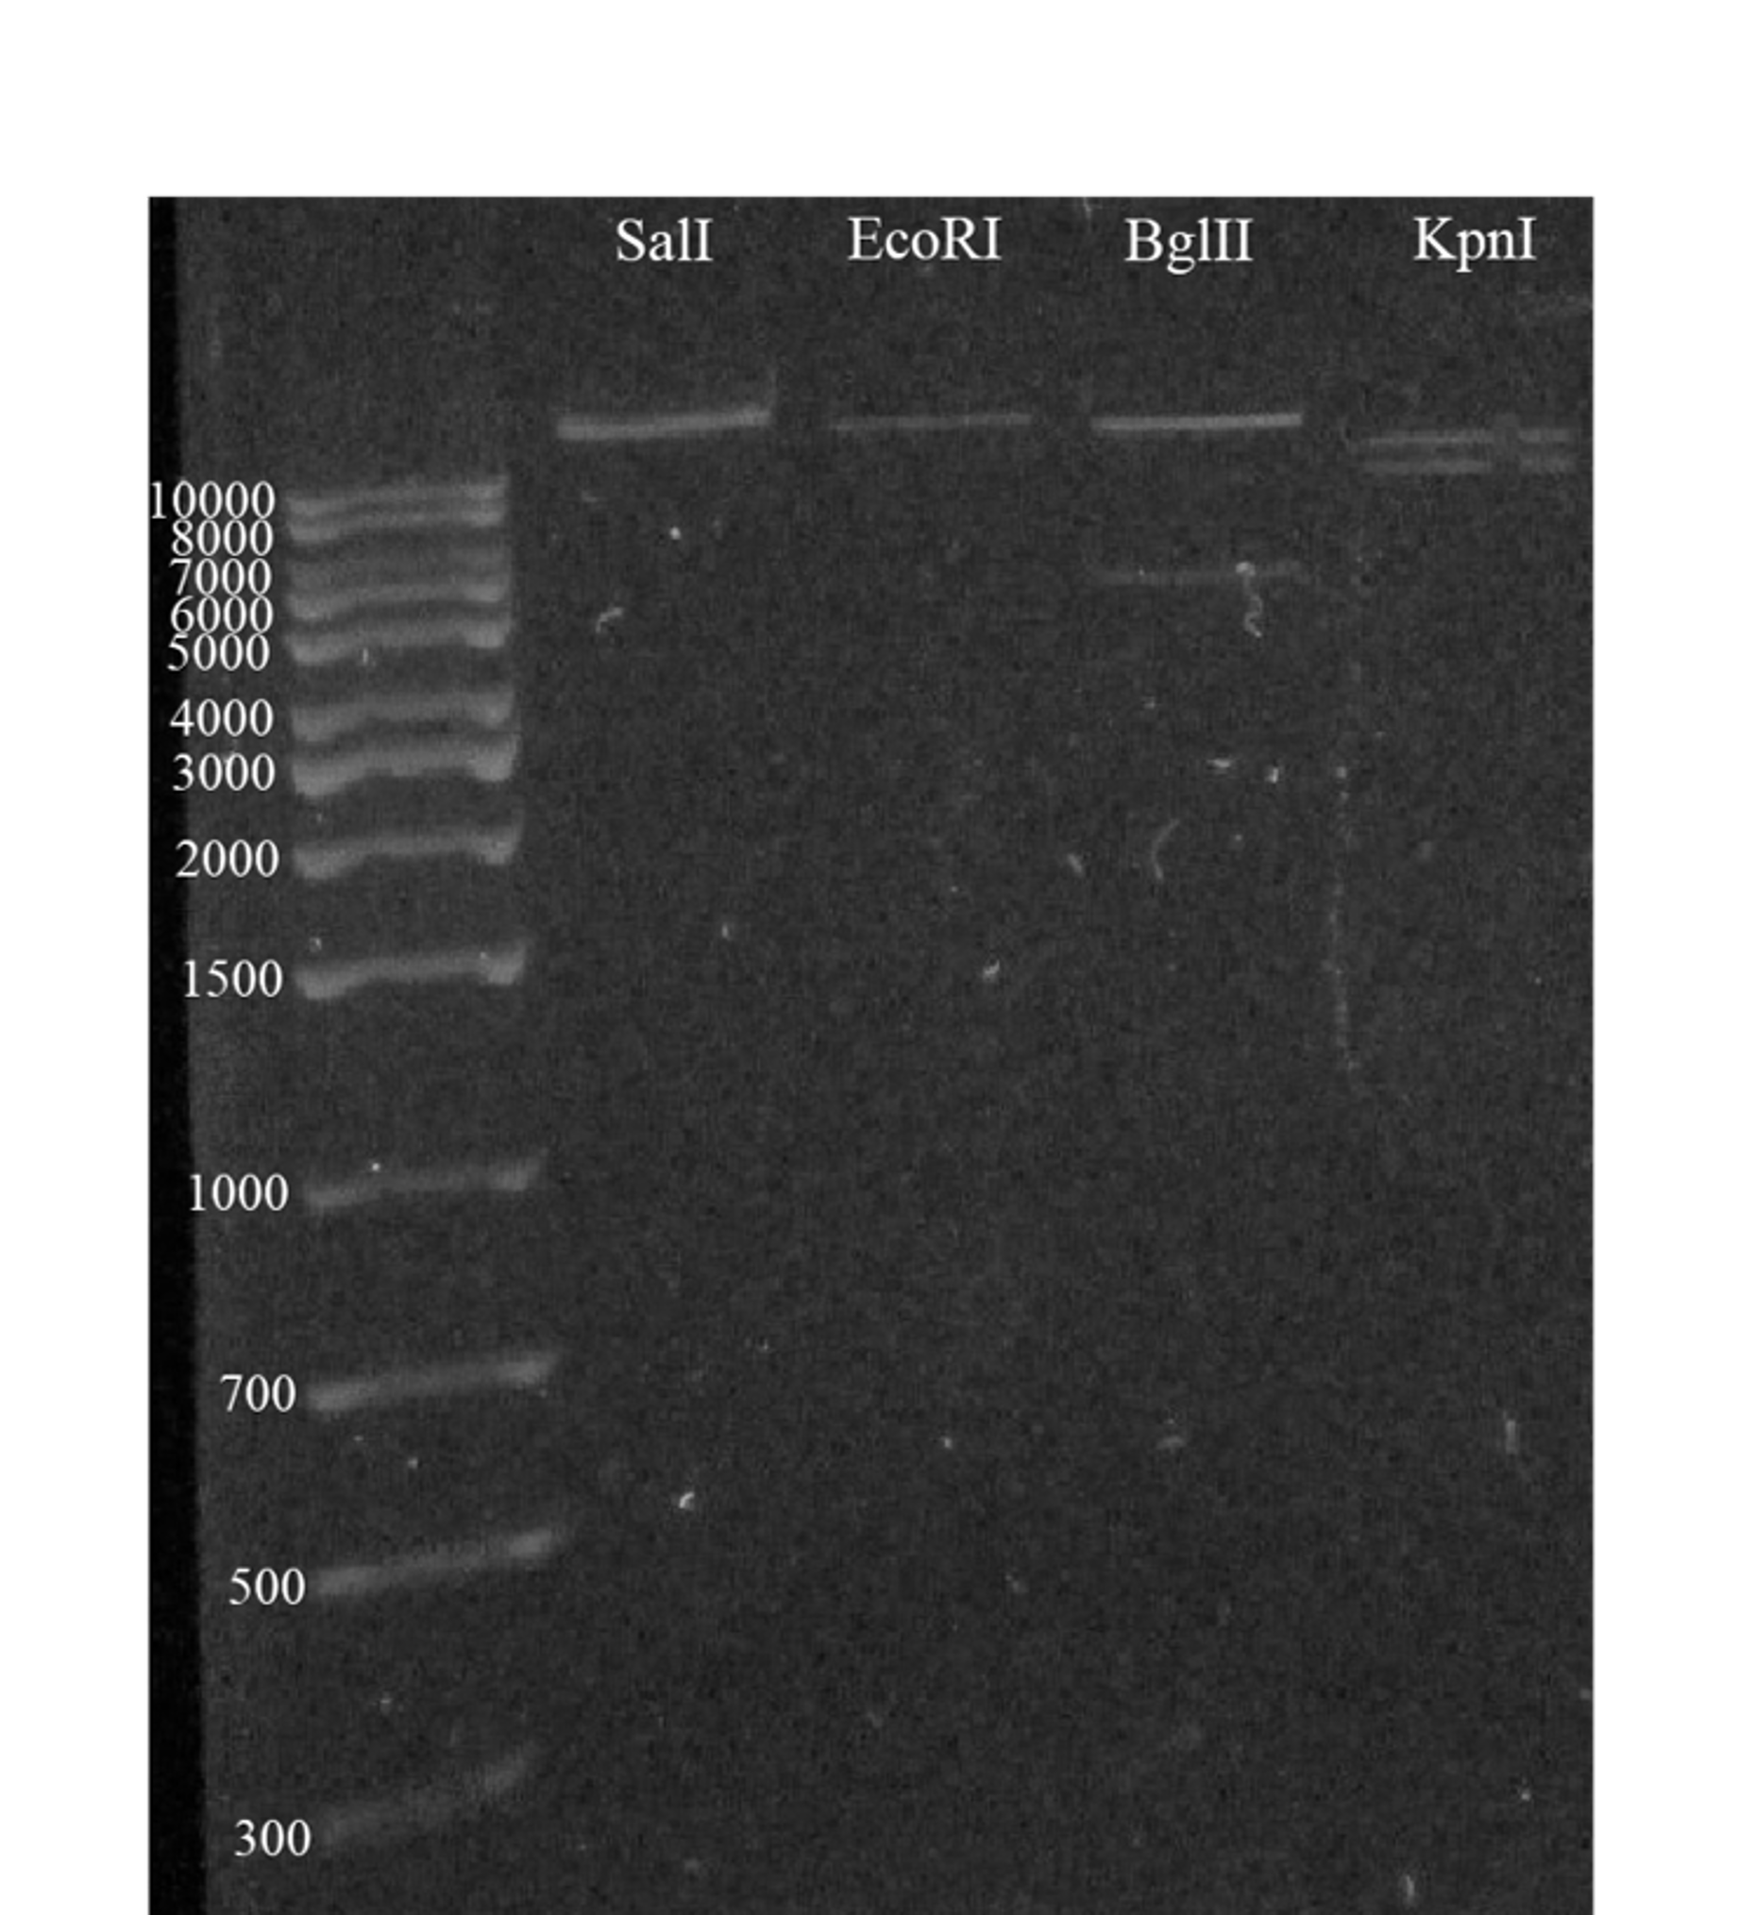




Resultados y discusión
Caracterización de plásmidos
SalI
EcoRI
BglII
KpnI
pTB007

Slide 26



Resultados y discusión
Caracterización de plásmidos
BamHI
SacI
pPLOT-mNG

Slide 27





Resultados y discusión
Generación del ADN donador
Amplificación del inserto.
Colony PCR.
Colonias de E. coli transformadas
con producto de ligación.
Agar LB+100 ${μg}/{mL}$ Amp
Amplificación del cassette.
(Beneke y cols., 2017)

Slide 28



Resultados y discusión
Selección de L. mexicana
Pocillo | Número de parásitos
Control WT sin antibiótico | 1.92 × 10⁶
Control WT con antibiótico | 1.50 × 10⁶
Control sin antibiótico | 1.71 × 10⁶
Repetición 1 | 1.76 × 10⁶
Repetición 2 | 1.17 × 10⁶
Repetición 3 | 1.97 × 10⁶
Repetición 4 | 1.23 × 10⁶
Repetición 5 | 1.28 × 10⁶
Selección de Leishmania mexicana transfectada
a los siete días.
(Beneke y cols., 2017)
Notes:
Una vez obtenidas poblaciónes resistentes, se realizó la segunda transfección y la subsecuente selección

Slide 29




Resultados y discusión
Obtención de una población resistente
L. mexicana en medio de selección
con 80 ${μg}/{mL}$ G418, a los 14 días.
40X.
L. mexicana en medio de selección
con 80 ${μg}/{mL}$ G418, a los 14 días.
40X.
(Beneke y cols, 2017)

Slide 30


Resultados y discusión
Microscopía Óptica
Fluorescencia
(Zhang y cols., 2014)

Slide 31






Resultados y discusión
Fluorescencia
Pico de emission
de mNG
L. mexicana en fondo claro y fondo oscuro
60X, filtro GFP.
Autoflorescencia
L. mexicana transfectada
20X, filtro GFP.
(Eckers y Deponte, 2012)

Slide 32

Resultados y discusión
PCR
PCR de la sección terminal de GP63.
Notes:
Poner tamano es las bandas
Y el tamano

Slide 33

Resultados y discusión
PCR de seguimiento

Slide 34




Resultados y discusión
Estudios sobre factores de virulencia
Cultivo in vitro
Pasaje 1
Pasaje 2
Eventos nucleares
(Beetham y cols., 2003)
Pasaje 3
Pérdida de factores de virulencia
Pasaje n
(Beetham y cols., 2003; Magalhaes y cols., 2014; San-Francisco y cols., 2016)

Slide 35


Resultados y discusión
Epigenética en parásitos
Epigenética es importante
en P. falciparum y T. brucei.
(Aresta-Branco y cols., 2015; Ay y cols., 2014)

Slide 36

Resultados y discusión
Epigenética afecta CRISPR/Cas9
Cas9 es más efectiva en cromatina abierta
Cas9 es más activa en cromatina abierta
(Jensen y cols., 2017)
(Jensen y cols., 2017)

Slide 37
Contenidos
Introducción
Objetivos
  Objetivo general
  Objetivos específicos
Metodología
Resultados y discusión
Conclusiones
Recomendaciones

Slide 38




Conclusiones
Población resistente
a G418.
Número de transfectantes
es bajo o la recombinación
se dio en otro sitio.
Posible fluorescencia
a 540nm.

Slide 39
Contenidos
Introducción
Objetivos
  Objetivo general
  Objetivos específicos
Metodología
Resultados y discusión
Conclusiones
Recomendaciones

Slide 40




Recomendaciones
Mantener la presión de selección.
Probar con otro
fluoróforo.
Marcar otra
proteína de membrana.
Corroborar la presencia
con Western blot.
(Yao y cols., 2010)

Slide 41



Agradecimientos

Slide 42
Gracias por su atención

Slide 43

Anexos
Identificación del sitio de corte
de Cas9
Daño en el marco de lectura
Brazos de homología

Slide 44

Anexos
Picos de emisión y excitación
de mCherry

Slide 45

Anexos
Similitud del ARNg a otra
proteína de L. mexicana
Brazos de homología son específicos
para GP63 en L. mexicana

Slide 46

Resultados y discusión
Células transfectantes
1/10⁵
Transfectantes pudieron perderse durante la selección
(Beneke y cols, 2017)

Slide 47


Anexos
Trabajar con exosomas de
L. mexicana
(Jones y cols., 2018)

Slide 48

Anexos
ARNg puede reconocer otras proteínas
Otros posibles sitios de reconocimiento
del ARNg.

Slide 49


Anexos
Rearreglos del ADN
Supresión de expresión
por arreglos de cromatina.
Activación y represión
por acetilación.
(Bhagwan y Aggarwal, 2004; Choi y cols., 2011)

Slide 50


Anexos
PCR para confirmar recombinación
Distribución de Gp63
Diseño de primers
Cromosoma 10

